Slide 1

CHÀO MỪNG QUÝ THẦY CÔ VÀ CÁC EM

Slide 2


Slide 3







TRÒ CHƠI CÂU CÁ
BẮT ĐẦU

Slide 4


Câu 1: Làm tròn số 8,35 đến hàng đơn vị
C. 8
A. 8,3
D. 7
C. 8
B. 9

Slide 5
Câu 2: Làm tròn số 4,561 đến hàng phần mười
C. 4,6
A. 4,0
D. 4,56
C. 4,6
B. 4,5

Slide 6
Câu 3: Làm tròn số 0,1247 đến hàng phần nghìn
D. 0,125
A. 0,2
B. 0,124
C. 0,13
D. 0,125

Slide 8






Bài 20
ÔN TẬP VỀ CÁC ĐƠN VỊ ĐO DIỆN TÍCH
ĐÃ HỌC

Slide 9
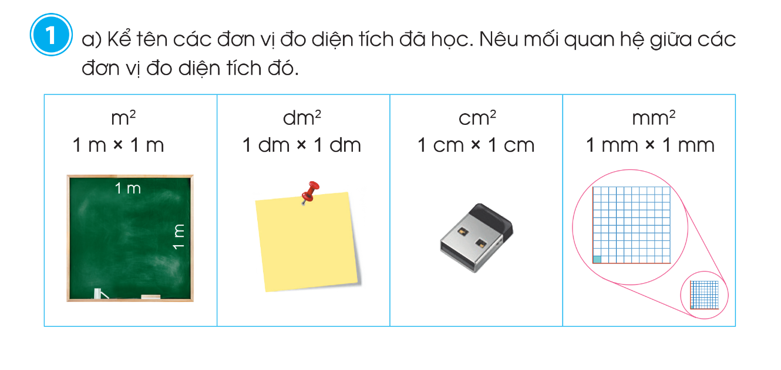

Slide 10
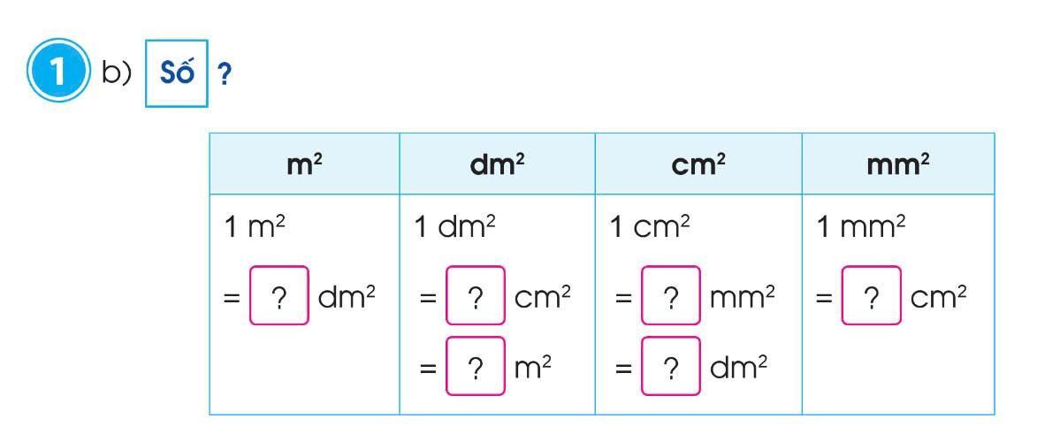

Slide 11
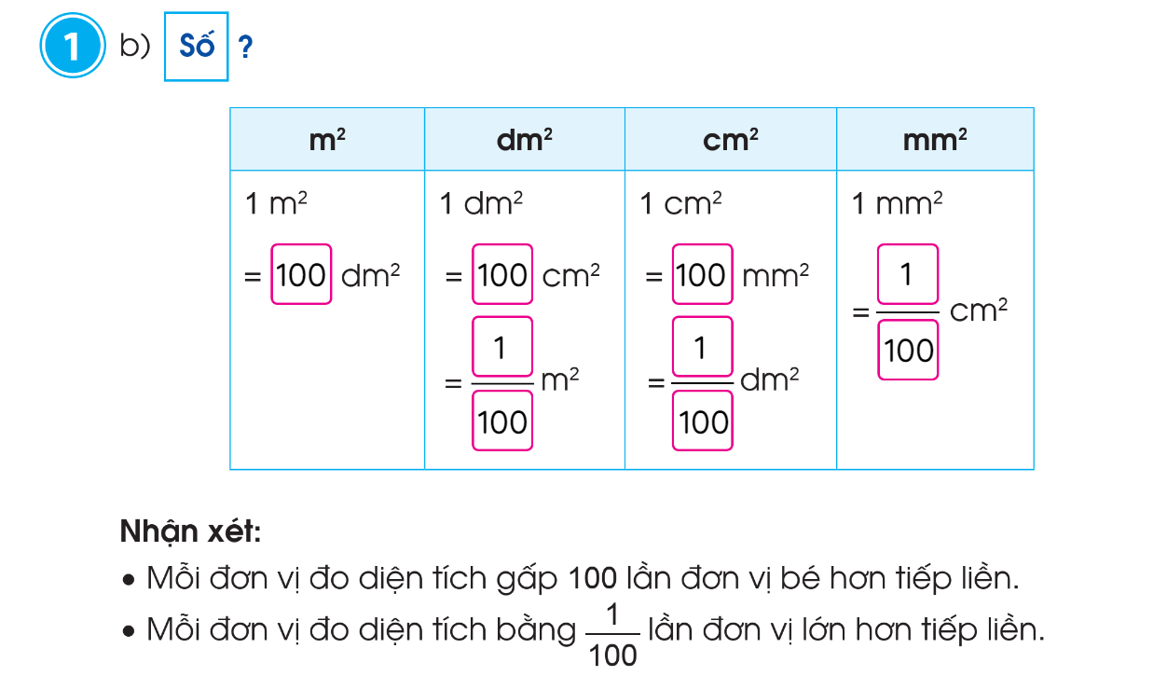

Slide 12
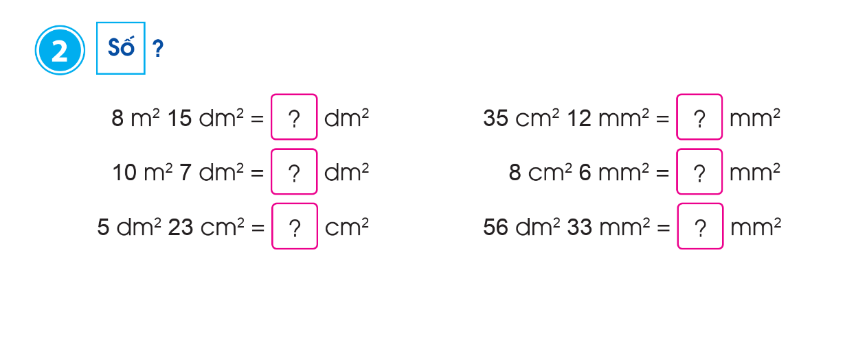

Slide 13
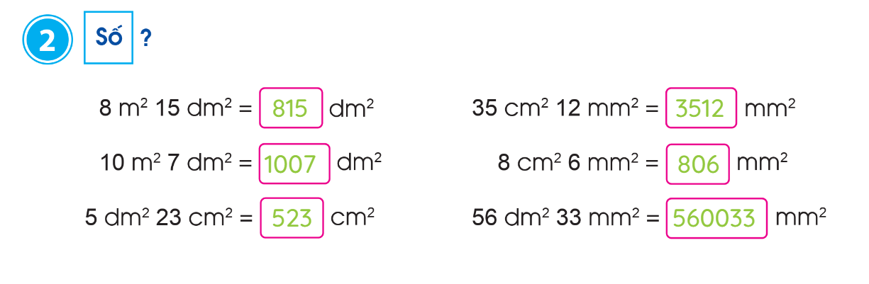

Slide 14
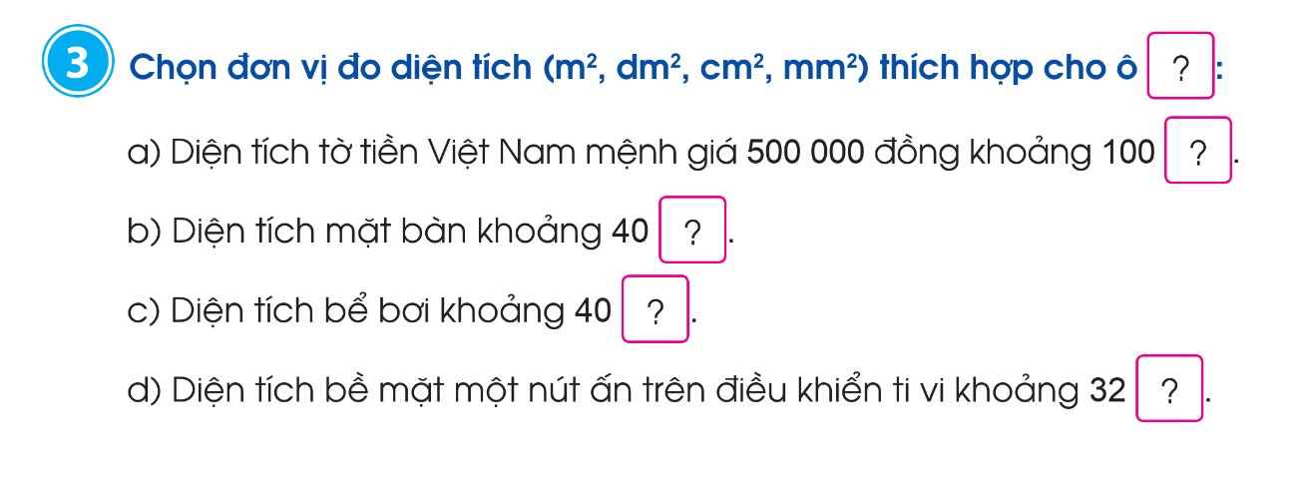

Slide 15
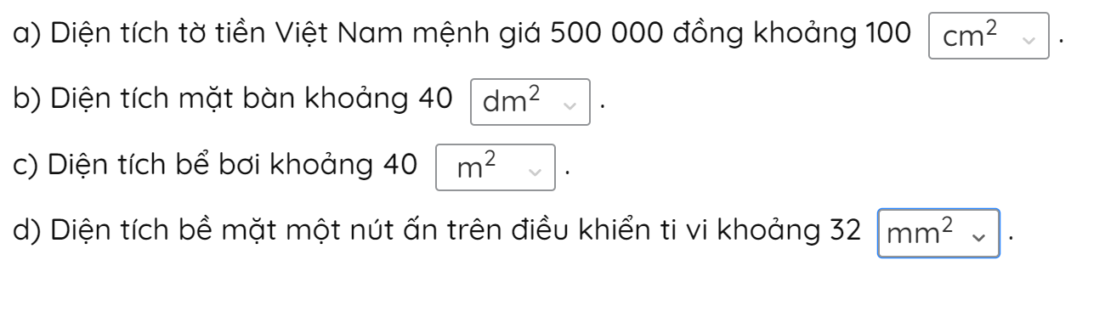

Slide 16
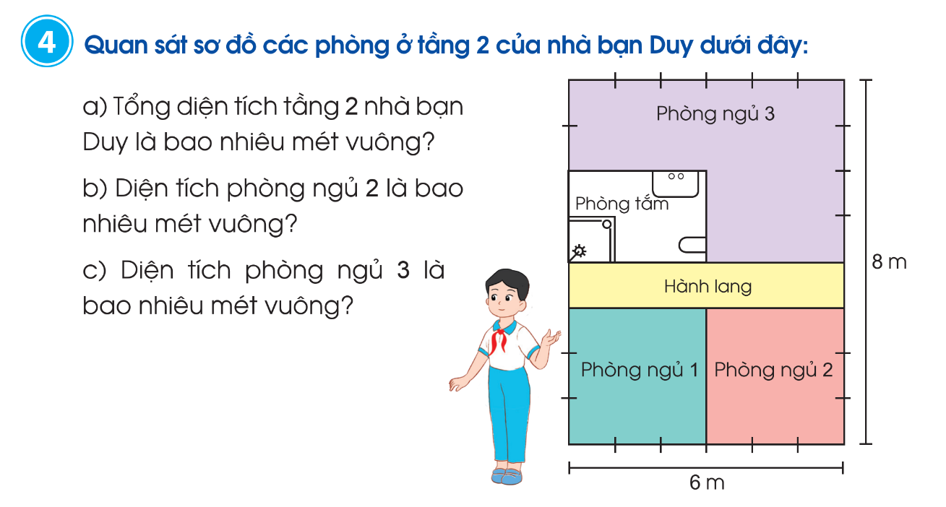

Slide 17

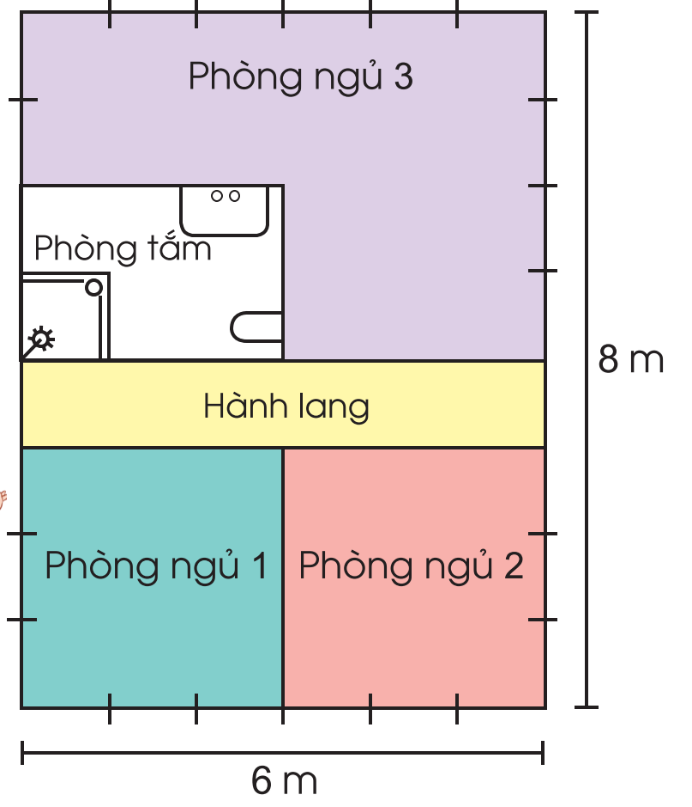
4
Quan sát sơ đồ các phòng ở tầng 2 của nhà bạn Duy dưới đây:
a) Tổng diện tích tầng 2 của nhà bạn Duy là:
6 x 8 = 48 (m²)
b, Diện tích phòng ngủ 2 là:
3 x 3 = 9 (m²)
c, Diện tích phòng ngủ 3 là:
6 x 4 - 2 x 3 = 18 (m²)
Đáp số: a, 48m² b, 9m² c, 18m²

Slide 18
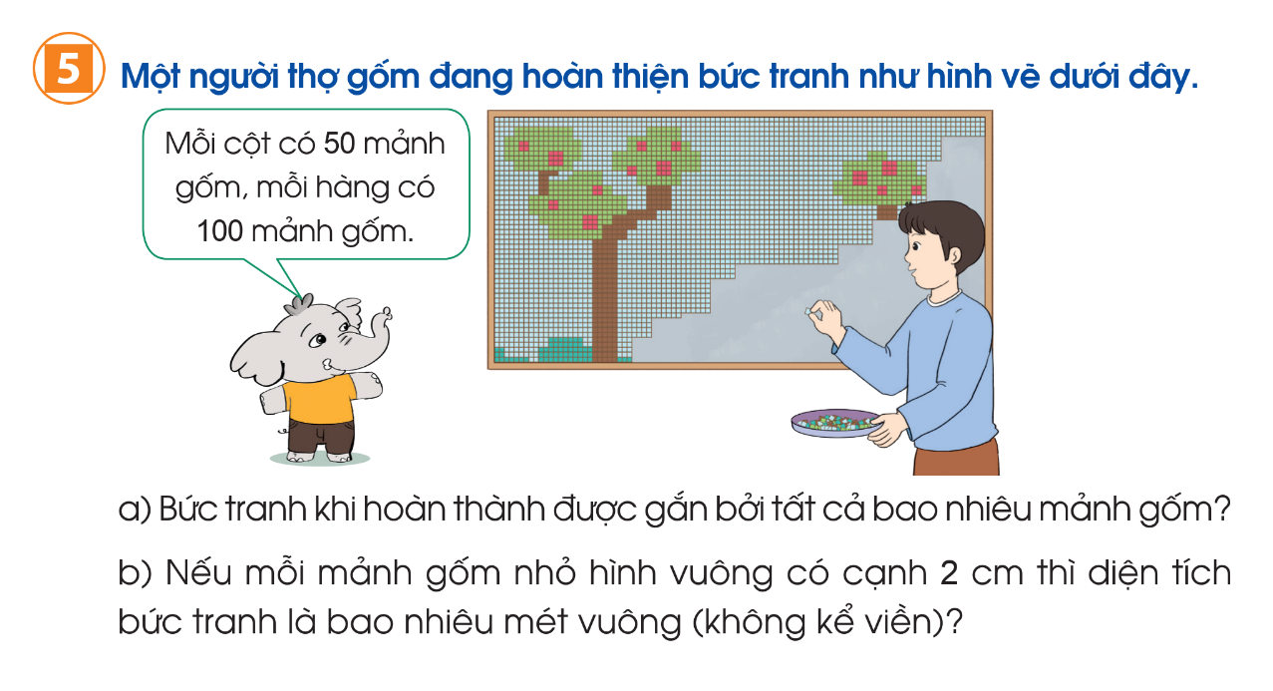

Slide 19
Bài giải
a) Bức tranh khi hoàn thành được gắn bởi tất cả số mảnh gốm là:
50 × 100 = 5 000 (mảnh gốm)
b) Diện tích mỗi mảnh gốm nhỏ là:
2 × 2 = 4 (cm²)
Nếu mỗi mảnh gốm nhỏ hình vuông có cạnh 2 cm thì diện tích bức tranh là:
4 × 5 000 = 20 000 (cm²) = 2 m²
Đáp số: a) 5 000 mảnh gốm
b) 2m²

Slide 20




TRÒ CHƠI
NÀM

Slide 21

AI NHANH AI ĐÚNG!
Đổi 1m² = …… cm²?
Câu 1
10000
2
8
0
1
3
6
7
9
10
5
4
A
B
1000
Hết giờ
100
C

Slide 22
AI NHANH AI ĐÚNG!
5000 cm² = …… dm²?
Câu 2
2
8
0
1
3
6
7
9
10
5
500
4
A
50
B
Hết giờ
5
c

Slide 23
AI NHANH AI ĐÚNG!
8 dm² = …… m²?
Câu 3
2
8
0
1
3
6
7
9
10
5
80
4
A
0,08
B
Hết giờ
0,8
c
http://tieuhoc.info – Pham Khac Lap Kien Bai Primary School – 2015

Slide 24

TẠM BIỆT

